Slide 1

University Physics
Xi’an Jiaotong University
Sep. 28, 2025
Yosemite National Park

Slide 2

回顾：波的叠加 干涉条件
1. 频率相同；2. 振动方向相同；
3. 相位差恒定；
干涉相长（振动始终加强）
干涉相消（振动始终减弱）
波源初相差为零，
干涉相长
干涉相消
2/23

Slide 3
驻波
等振幅、传播方向相反的两列相干波的叠加
驻波是振动，不是行波
3/23

Slide 4
分析
①
驻波波函数：
——波腹
——波节
相邻波腹间的距离：
相邻波节间的距离：
4/23

Slide 5
驻 波 的 形 成
5/26

Slide 6
②
所有波节点将媒质划分为长
的许多段，同一段内各质点振动
振幅不同，相位相同；而分别位于相邻两段内的各质点，振动相位相反。
O
x
驻波中不存在相位的传播，这是“驻”的一层含义
为何会有这种现象呢？
相邻段内的质点的振动相位相反
解释：
设 t 时刻
在 两侧的两个波节之间
表明：这两波节间的所有点均在平衡位置的上方（相位: 2πνt）
在 与其右侧的波节之间
表明：这两波节间的所有点均在平衡位置的下方（相位: 2πνt + π）
6/23

Slide 7
③
没有能量的定向传播，能量只是在波节和波腹之间进行势能和动能的转化。这是“驻”的另一层含义
O
x
波节：势能最大
各质点都同时达到各自振动的最大值时，
动能均为零，
全部能量是势能。
但波节处的质元形变最大，弹性势能最大。
波腹处的质元形变为零，势能为零。
因此，能量以势能的形式主要集中波节附近
7/23

Slide 8
O
x
波腹：动能最大
当各质元同时通过平衡位置时，
各质元均无形变，
势能为零，
能量全部是动能
波腹处的质元速率最大，动能最大
因而，能量以动能的形式主要集中于波腹附近
O
x
波节：势能最大
8/23

Slide 9
驻波没有能量的传递
t=0:
位移最大时
波节
波腹
A
B
C
t=T/4:
平衡位置时
9/23

Slide 10
结论
驻波，没有能量传播；能量仅在相邻的波腹、波节之
间来回转换，限制在以相邻的波腹和波节为边界的长
为 的区段内
波节两侧的媒质互不交换能量，波腹两侧的媒质也互
不交换能量。
驻波中波的能量都去哪了？
问题
能流密度（波的强度）：两列波的强度相等，但是方向相反，故叠加后的波强等于零。
因此，能量仅在相邻的波腹和波节之间来回运行，驻波不能传播能量。
10/23

Slide 11
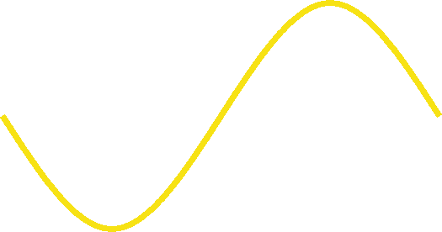
例
平面简谐波 t = 0 时刻的波形如图，此波波速为 u ，沿 x 正向传播，振幅为A，频率为 v
求
(1) 以D 为坐标原点，写出波函数；
(2) 以 B 为反射点，且为波节，若以 B 为 x 轴坐标原点，写出入射波，反射波函数；
(3) 以B为坐标原点求合成波，求波节，波腹的位置坐标
解
(1)
y
.
.
(2)
D
B
x
11/23

Slide 12
(3)
波腹
y
波节
.
.
D
B
x
12/23

Slide 13

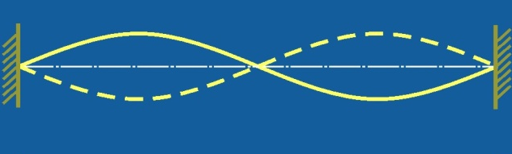
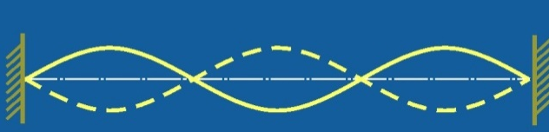
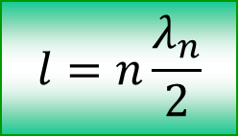
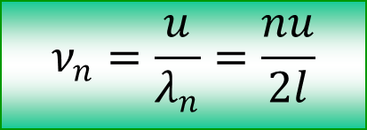
三. 绳上的驻波
长为 l 绳子两端固定， 线密度为 μ，张力为 T，实验发现：
两端固定的绳中，形成驻波的条件：
$$l=n\frac{λ_{n}}{2}$$
或
$$ν_{n}=\frac{u}{λ_{n}}=\frac{nu}{2l}$$
ν_{n} 称为本征频率,ν₁ 称为基频；
ν₂，ν₃，… 分别称为二次，三次谐频等
由
有
13/23

Slide 14
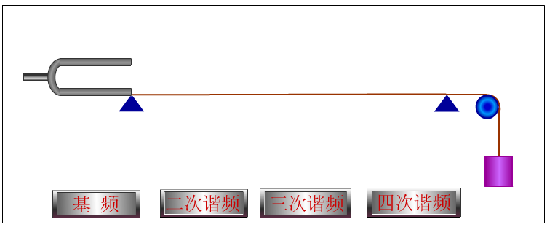
绳上的驻波
每一种频率决定的各种振动方式称为弦线振动的简正模式
14/23

Slide 15
一端固定一端自由的弦振动的简正模式
两端固定的弦振动的简正模式
15/23

Slide 16
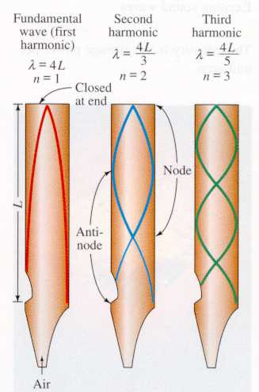
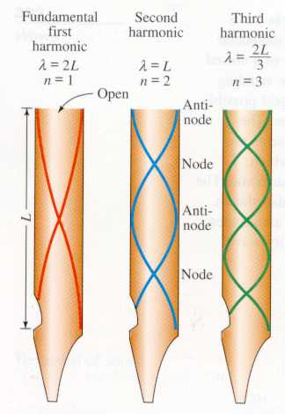
末端封闭的笛中的驻波
末端开放的笛中的驻波

Slide 17
半波损失：(驻波实验)反射点为波节?
入射波与反射波在该点反相
相当于入射波与反射波之间附加了半个波长的波程差
有半波损失（波节）
入射波
光
波
无半波损失（波腹）
透射波
注意：透射波没有半波损失
反射波
例：如何画出反射波的波形图？
入射波
固定端为波节，反射有半波损
波疏到波密，反射有半波损
反射波
17/23

Slide 18
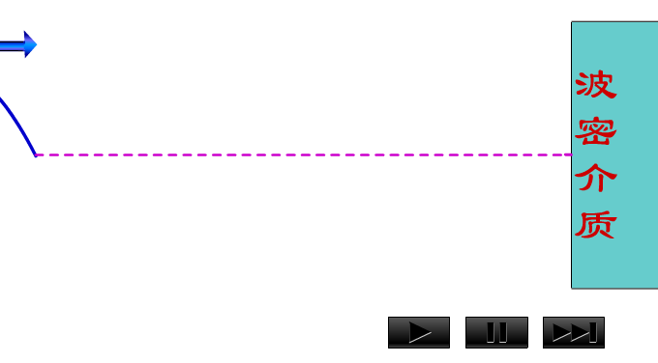
相位突变（半波损失）
波疏介质
当波从波疏介质垂直入射到波密介质， 被反射到波疏介质时形成波节. 入射波与反射波在反射点处的相位相反，即反射波在分界处产生 的相位跃变，相当于出现了半个波长的波程差，称半波损失
18/23

Slide 19
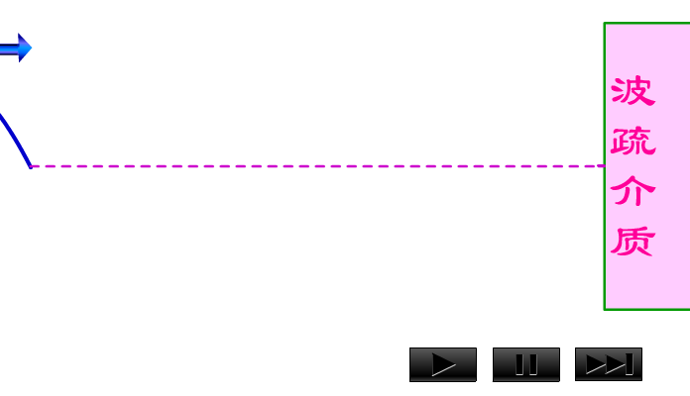
波密介质
当波从波密介质垂直入射到波疏介质， 被反射到波密介质时形成波腹. 入射波与反射波在反射点处的相位相同，即反射波在分界处不产生相位突变.
19/23

Slide 20
例 如图所示，P点位置
入射波
求反射波和驻波的波节，波腹点？
反射波
解：
• 波节点：
• 波腹点：
入射波与反射
波叠加：
20/24

